Slide 1

Posizionamento ottimale di un 3° microfono in uno spettacolo teatrale
GRUPPO B

Slide 2
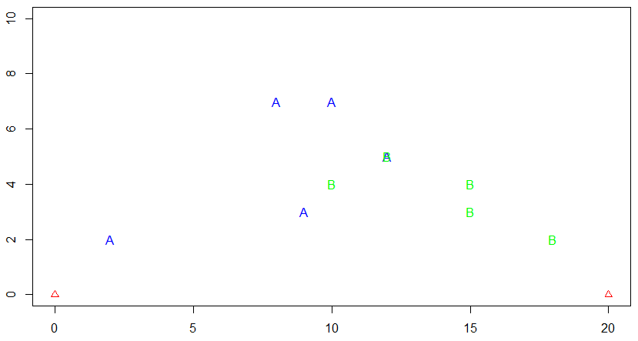
Dati di partenza
In un teatro c’è un palco di forma rettangolare di dimensioni 20x10 metri, modellizzato come il rettangolo [0,20] x [0,10]
Ai due angoli del palco di fronte al pubblico, ovvero in (0,0 △) e in (20,0 △) sono posizionati due microfoni fissi

Slide 3
Dati di partenza
Nello spettacolo recitano due attori (A e B) che durante le scene si muovono secondo un percorso abbastanza ben definito, ma affetto da rumore
Gli attori si muovono in 5 posizioni principali durante lo spettacolo
L'intensità del suono ricevuto dai microfoni è inversamente proporzionale alla distanza dagli attori

Slide 4

Obiettivo
Posizionare un terzo microfono fisso che massimizzi la ricezione della voce degli attori

Slide 5
Funzione obiettivo
La funzione restituisce la somma delle intensità delle voci degli attori
Durante lo spettacolo si attiva solo il microfono che riceve l’intensità di voce maggiore, quindi il più vicino ad un attore
Occorre tenere conto del fatto che ciascuno dei cinque movimenti di entrambi gli attori è affetto da rumore (distribuzione uniforme, da -1 a 1)
Per risolvere il problema dobbiamo massimizzare la funzione

Slide 6

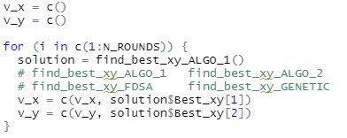
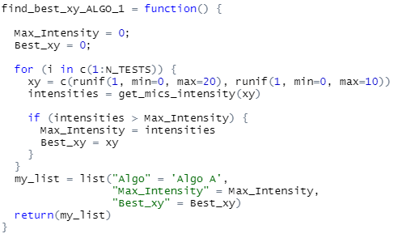
Struttura del codice
Il codice genera 100 coordinate-soluzione x, y (N_ROUNDS)
Per generare 1 coordinata vengono fatte 100 iterazioni (N_TESTS)
Ad ogni iterazione calcoliamo l’intensità con una coordinata e la paragoniamo alla migliore trovata fino a quel momento
Qualora la nuova coordinata produca un risultato migliore, diventerà quest’ultima il nuovo metro di paragone
Per lanciare i 4 algoritmi di ottimizzazione è sufficiente modificare la funzione chiamata, poiché tutte le funzioni ritornano la stessa lista

Slide 7
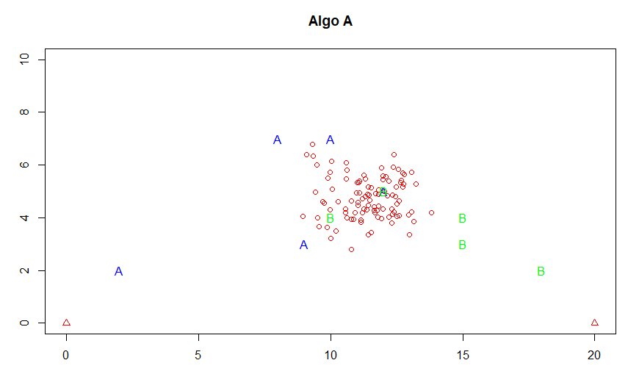
Simple Random Search (algoritmo A)
Scegliere un guess iniziale in modo casuale
Ad ogni passo generare un nuovo guess casuale all’interno del dominio
Confrontare la funzione di costo calcolata nel nuovo candidato con la funzione di costo vecchia
Se il costo è inferiore aggiornare il parametro
Come si può notare dal grafico i punti in cui posizionare il terzo microfono convergono quasi tutti nella zona centrale del palco. Una buona soluzione per scegliere solo un punto potrebbe essere quella di scegliere il punto centrale appartenente a questa nuvola di punti

Slide 8
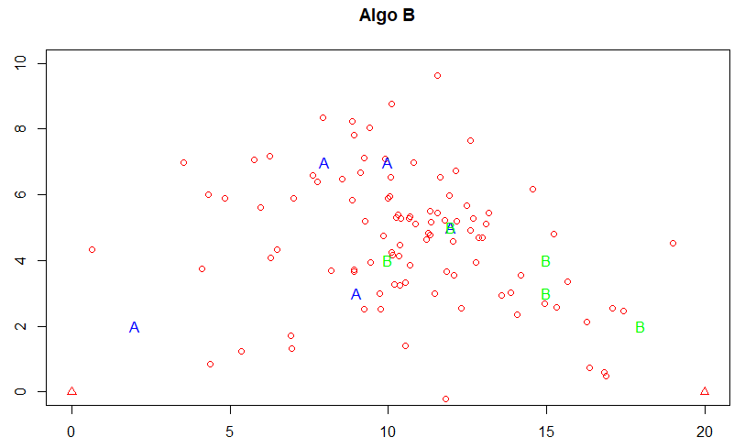
Localized Random Search (algoritmo B)
Algoritmo simile al precedente con una differenza: a partire da un guess iniziale scelto in modo casuale esploriamo l’intorno
Questo teoricamente dovrebbe consentire di convergere più velocemente al punto di minimo più vicino al guess iniziale introdotto
Con questo metodo tuttavia si rischia di cadere in un minimo locale pensando che esso sia globale
Come si può notare dal grafico i punti sono molto dispersi, questo perché se il primo punto si discosta molto dal punto di ottimo allora è difficile che i successivi, allontanandosi poco da quello, arrivino all’ottimo

Slide 9
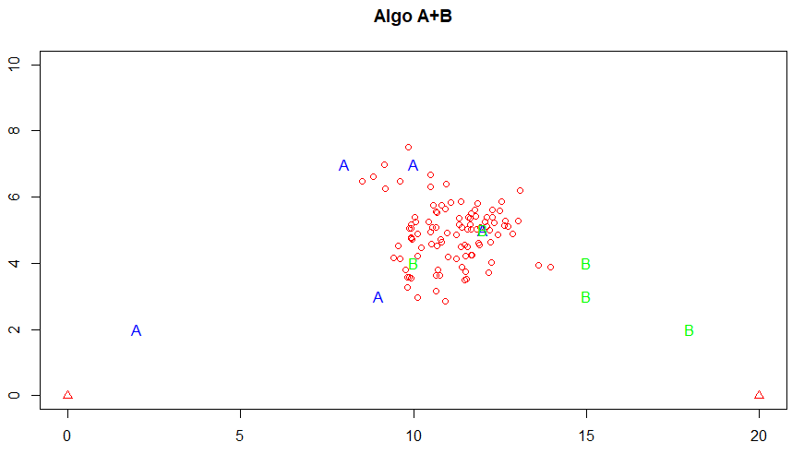
Algoritmo A+B
Per superare i limiti dei due metodi abbiamo provato ad implementarli consecutivamente: attraverso l’algoritmo A abbiamo esplorato la funzione per avvicinarci all’ottimo globale
Partendo dai risultati ottenuti abbiamo implementato l’algoritmo B per verificare se, esplorando l’intorno di tali punti, fosse possible trovare punti migliori
Come si può notare dal grafico la combinazione dei due algoritmi:
Non genera un miglioramento dei risultati rispetto all’algoritmo A
Genera un miglioramento rispetto all’algoritmo B preso singolarmente

Slide 10
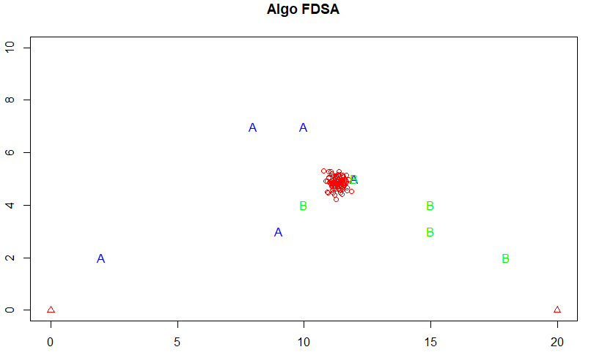
Algoritmo FDSA
Questo algoritmo risolve il problema basandosi sull’approssimazione del gradiente
Il mezzo tradizionale per formare l’approssimazione è il metodo delle differenze finite
Andando a tentativi abbiamo trovato i parametri che permettono ai punti di convergere verso la coordinata (11;5)
Seppure tale algoritmo produce ottimi risultati, il tempo speso per la ricerca dei valori da impostare ai parametri lo rende poco utilizzabile

Slide 11
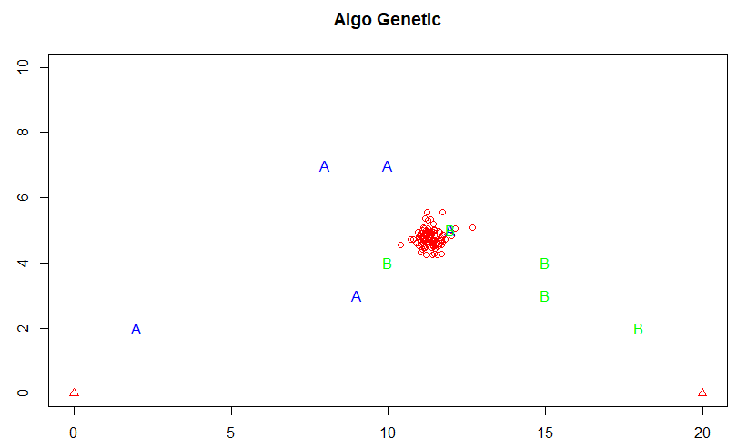
Algoritmo Genetico
Implementando la funzione GA abbiamo ottenuto il seguente risultato: i punti convergono tutti (circa) verso le coordinate (11;5)
Lo svantaggio di questo algoritmo è la poca chiarezza con quale metodo tra roulette e confronto fra coppie vengano scelti i geni trasmessi alla generazione successiva

Slide 12
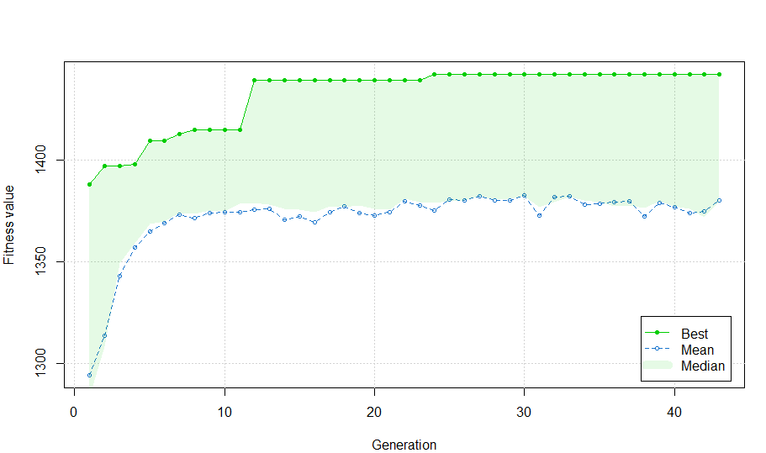
Algoritmo Genetico

Slide 13
Conclusioni
I risultati migliori sono stati ottenuti dall’algoritmo FDSA, tuttavia secondo noi il migliore algoritmo è quello genetico per la sua semplicità di utilizzo
L’algoritmo A ottiene risultati abbastanza soddisfacenti rispetto all’algoritmo B la cui debolezza è che rischia di convergere in punti di minimo o massimo locali

